Slide 1
Unit 5 Food
食物

Slide 2
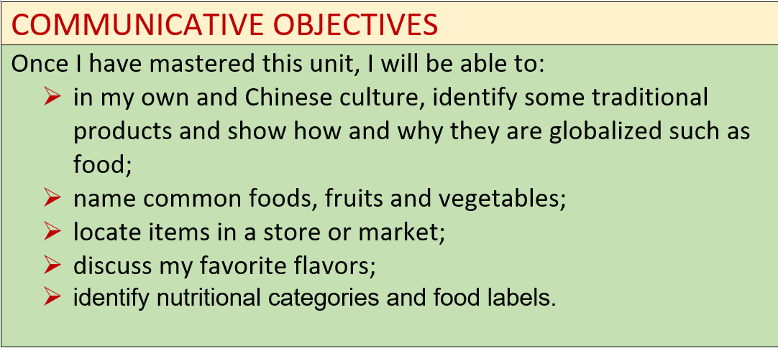

Slide 3
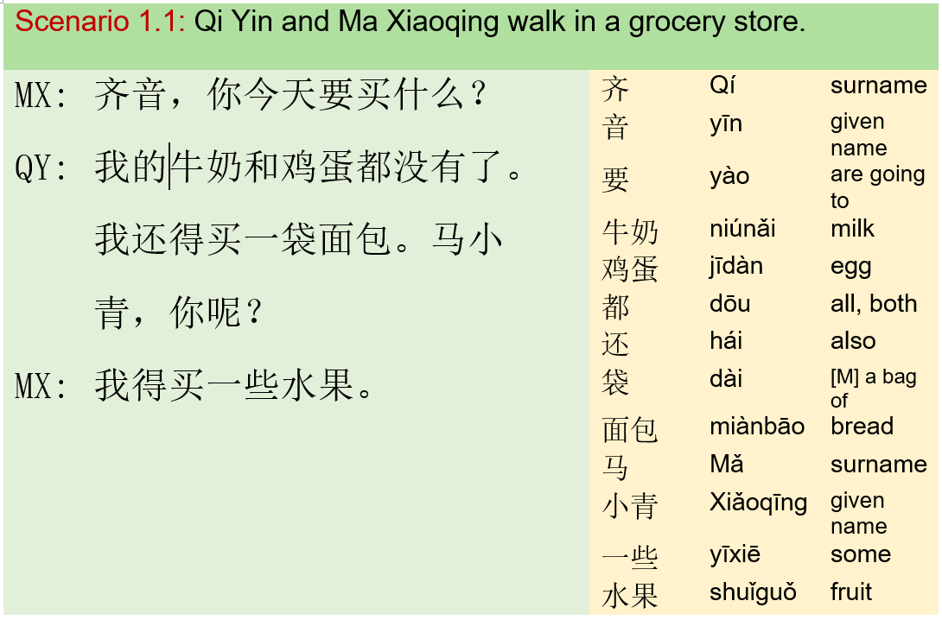

Module I : Shopping List 模块一：购物单

Slide 4
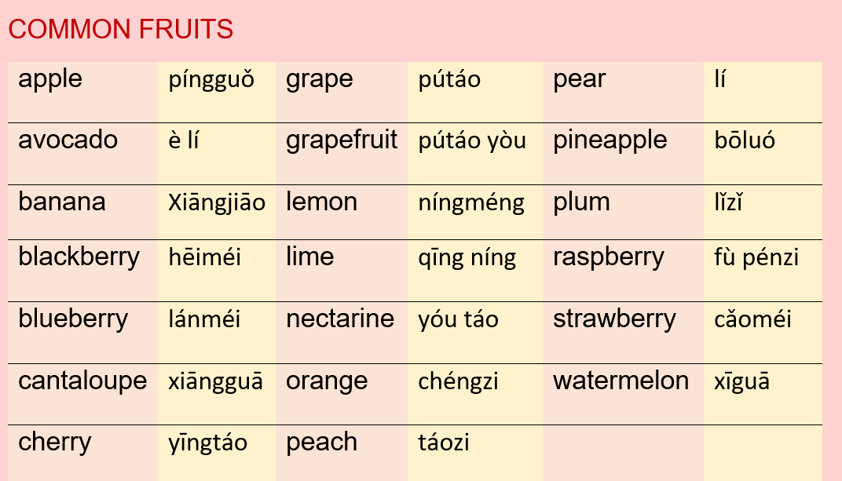
Module I : Shopping List 模块一：购物单

Slide 5
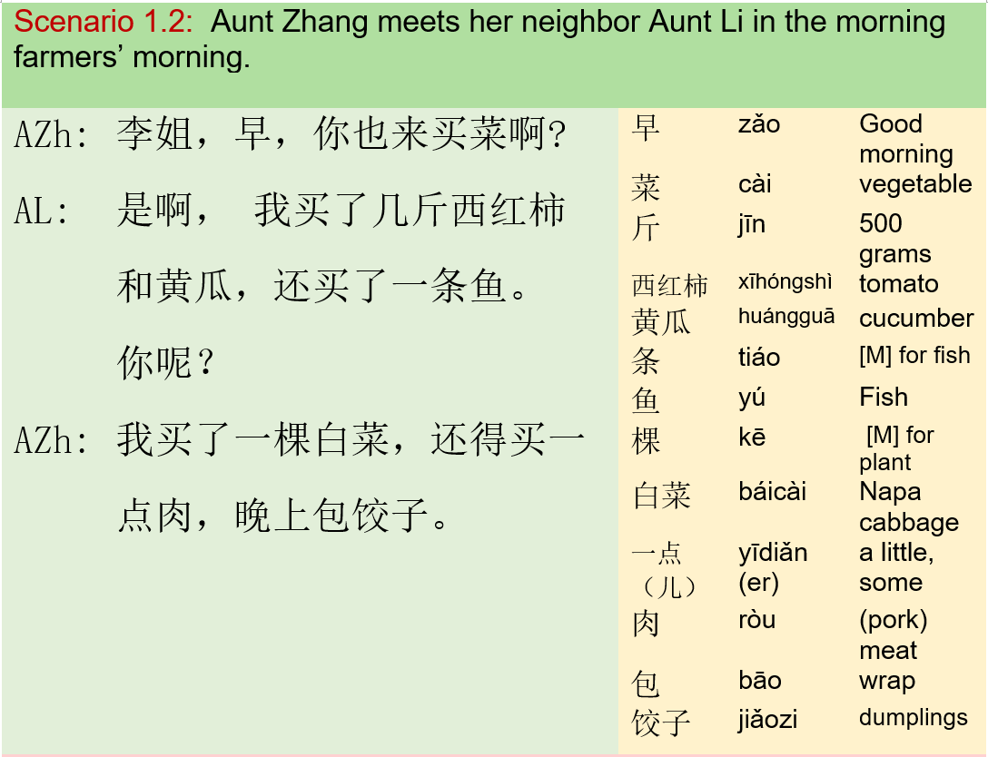
Module I : Shopping List 模块一：购物单

Slide 6
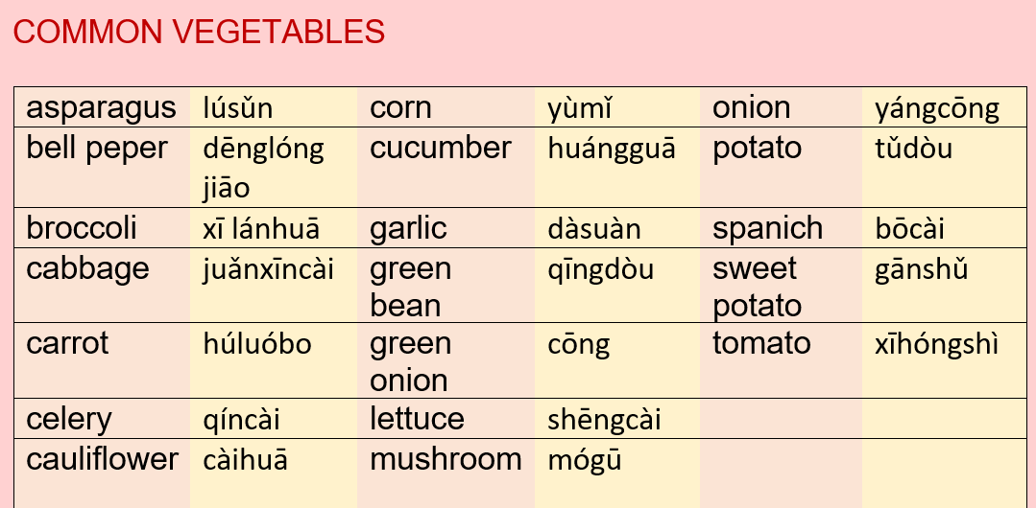
Module I : Shopping List 模块一：购物单

Slide 7
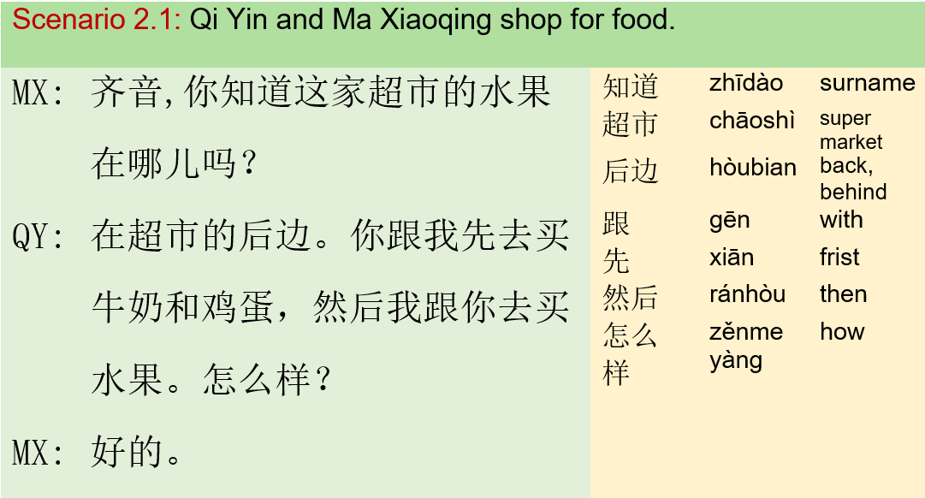
Module II: Locate Items 模块二：物品位置

Slide 8
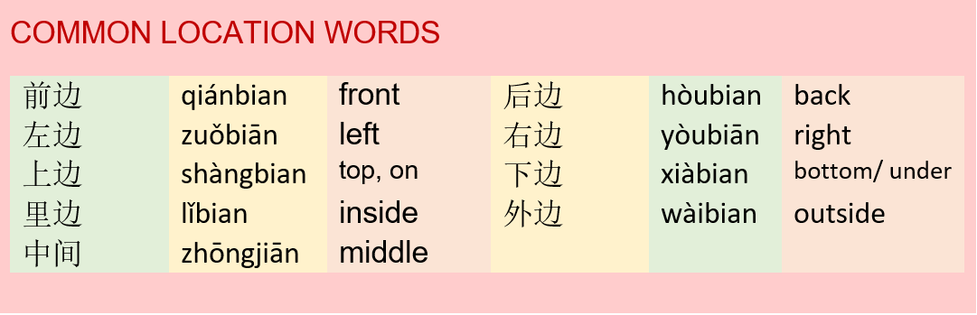
Module II: Locate Items 模块二：物品位置

Slide 9
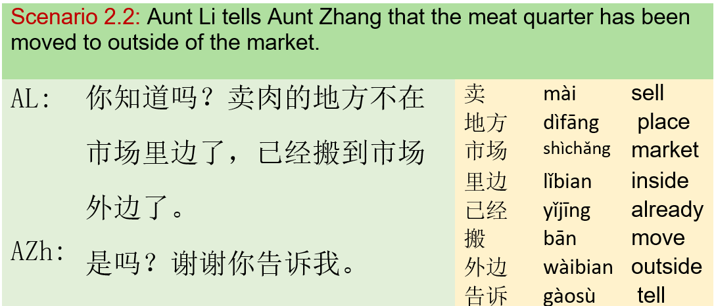
Module II: Locate Items 模块二：物品位置

Slide 10
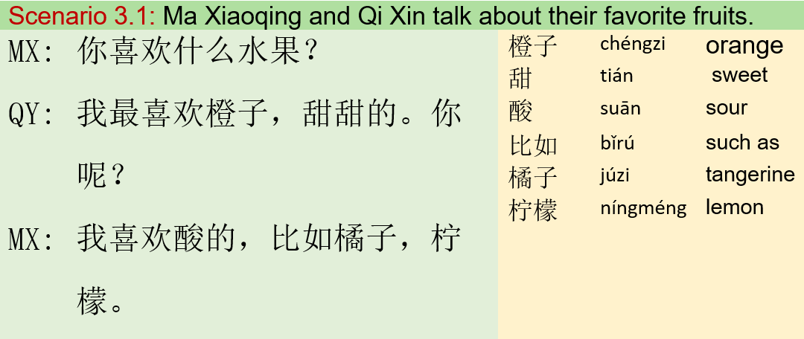
Module III: Tastes 模块三：味道

Slide 11
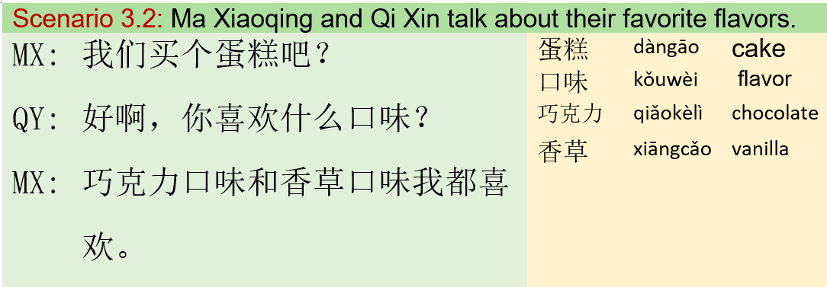
Module III: Tastes 模块三：味道

Slide 12
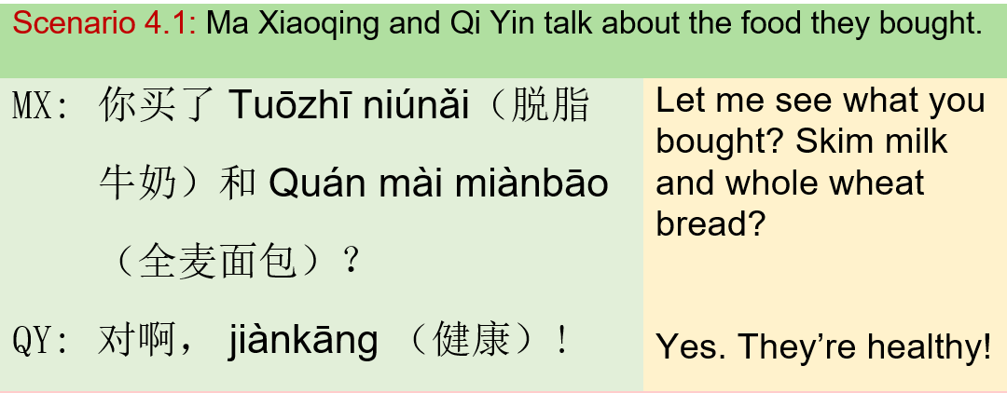
Module IV: Nutrition Facts 模块四：营养成分

Slide 13
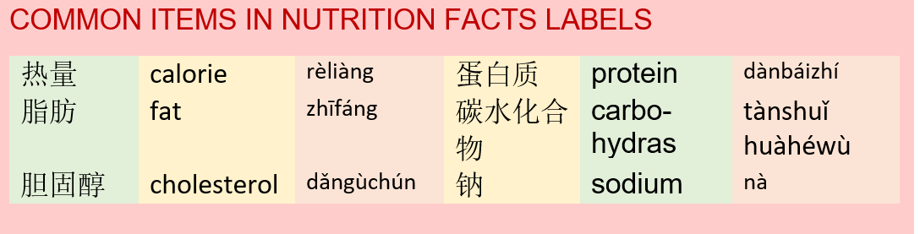
Module IV: Nutrition Facts 模块四：营养成分

